Slide 1

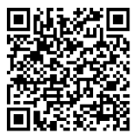
[野火]《emWin应用开发实战指南—基于STM32》
第28讲
曲线图控件
公众号
淘宝店铺

Slide 2
曲线图控件
emWin
视频教程
主讲内容
曲线图控件简介
曲线图控件API
曲线图控件基础实验
1.
2.
3.

Slide 3
曲线图控件
emWin
视频教程
1.曲线图控件简介
曲线图（Graph）控件主要是用于数据可视化，通常用于显示某项数据随时间或其他有序序列而变化的趋势。曲线图控件可以同时显示多条曲线，拥有水平和垂直刻度尺，可以用来标记曲线刻度，背景上可以显示水平和垂直间距不相同的网格。如果数据数组不适合图形的可见区域，控件可以自动显示滚动条，滚动条允许在大型数据数组中滚动。

Slide 4
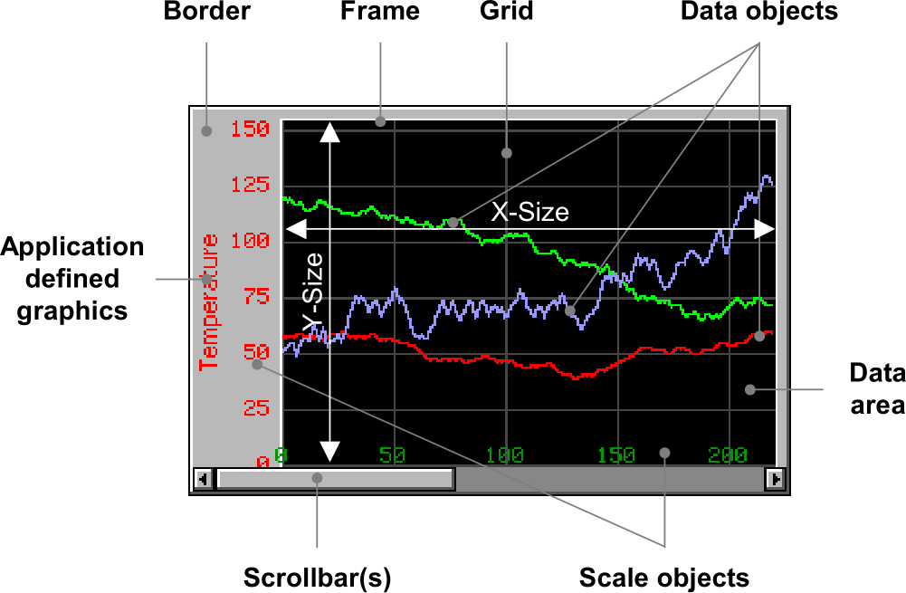
曲线图控件
emWin
视频教程
1.曲线图控件简介
细节 | 描述
Border | 边框，可选项
Frame | 数据区域周围的细线
Grid | 显示在数据区域的背景中
Data area | 显示网格和数据对象的区域
Data object(s) | 数据对象，一条曲线对应一个数据对象
Application defined graphic | 应用程序定义的回调函数，用于绘制任何应用程序定义的文本和/或图形
Scrollbar(s) | 垂直/水平滚动条，可查看大于曲线图控件显示区域的数据对象
Scale object(s) | 垂直/水平刻度对象，可附加到控件中
X-Size | 显示区域的横向尺寸
Y-Size | 显示区域的垂直尺寸

Slide 5
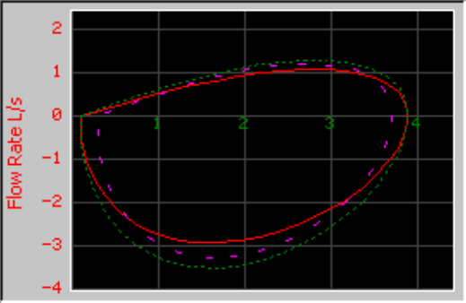
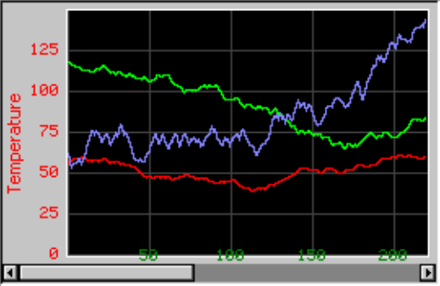
曲线图控件
emWin
视频教程
1.曲线图控件简介
数据对象、图形的功能要求和应用场景等往往存在些许差异，曲线图控件针对这些差异提供了两种曲线显示模式，一种是X-Y模式，一种是Y-T模式。
GRAPH_DATA_XY
GRAPH_DATA_YT

Slide 6
曲线图控件
emWin
视频教程
1.曲线图控件简介
曲线图控件不支持任何的通知代码、聚焦操作和按键消息，也就是说无法在对话框回调函数中通过通知代码操作进度条控件，控件自己也无法响应外部键盘的动作。

Slide 7
曲线图控件
emWin
视频教程
2.曲线图控件API
函数名 | 描述
通用函数
GRAPH_AttachData() | 附加数据对象到控件
GRAPH_AttachScale() | 附加刻度对象到控件
GRAPH_CreateEx() | 创建一个曲线图控件
GRAPH_CreateIndirect() | 从对话框资源表中创建曲线图控件
GRAPH_DetachData() | 从控件中分离数据对象
GRAPH_DetachScale() | 从控件中分离刻度对象
GRAPH_GetColor() | 返回控件一种结构的颜色
GRAPH_GetScrollValue() | 返回指定滚动条的当前值
GRAPH_SetAutoScrollbar() | 使能自动使用滚动条
GRAPH_SetBorder() | 设置上下左右各个边框的大小
GRAPH_SetColor() | 设置控件一种结构的颜色
GRAPH_SetGridDistX() | 设置水平网格间距
GRAPH_SetGridDistY() | 设置垂直网格间距
GRAPH_SetGridFixedX() | 固定水平网格
GRAPH_SetGridOffY() | 添加垂直网格线偏移量
GRAPH_SetGridVis() | 启用网格绘制
GRAPH_SetLineStyleH() | 设置水平网格线的线型
GRAPH_SetLineStyleV() | 设置垂直网格线的线型
GRAPH_SetVSizeX() | 设置控件的水平范围
GRAPH_SetVSizeY() | 设置控件的垂直范围
函数名 | 描述
GRAPH_DATA_YT相关函数
GRAPH_DATA_YT_AddValue() | 添加一个数据项到YT数据对象
GRAPH_DATA_YT_Clear() | 清除YT数据对象的所有数据项
GRAPH_DATA_YT_Create() | 创建一个YT数据对象
GRAPH_DATA_YT_Delete() | 删除YT数据对象
GRAPH_DATA_YT_GetValue() | 返回给定索引处的数据值
GRAPH_DATA_YT_MirrorX() | 镜像x轴
GRAPH_DATA_YT_SetAlign() | 设置指定YT数据对象的对齐方式
GRAPH_DATA_YT_SetOffY() | 设置用于绘制数据的垂直偏移
刻度对象相关函数
GRAPH_SCALE_Create() | 创建一个刻度对象
GRAPH_SCALE_Delete() | 删除刻度对象
GRAPH_SCALE_SetFactor() | 设置用于从像素到所需单位的计算系数
GRAPH_SCALE_SetFont() | 设置用于绘制数字的字体
GRAPH_SCALE_SetNumDecs() | 设置小数部分的位数
GRAPH_SCALE_SetOff() | 设置添加到数字的可选偏移量

Slide 8
曲线图控件
emWin
视频教程
2.曲线图控件API
GRAPH_CreateEx()
在指定位置创建指定大小的曲线图控件。
GRAPH_CreateIndirect()
使用对话框方式间接创建一个曲线图控件。

Slide 9
曲线图控件
emWin
视频教程
3.曲线图控件基础实验
代码分析
实验现象

Slide 10
[野火]《emWin应用开发实战指南—基于STM32》
谢谢
公众号
淘宝店铺

